Slide 1
홈페이지 메인
▼띄어쓰기 부탁드립니다.
이용 금액에 대해 켄싱턴 포인트 최대 7% 적립 자세히 보기

Slide 2

리워즈 전용상품 상단
▼문구 수정부탁 드립니다.
켄싱턴 리워즈 회원 전용 상품입니다.
▼줄 바꿈 없이 한 줄로 부탁드립니다.
지금 신규 가입하시면 5% 할인쿠폰 즉시 제공 및 이용 금액에 대해 켄싱턴 포인트를 3~7% 적립해 드립니다.
*부가세 제외 금액 기준 적립, 1포인트=1원의 가치

Slide 3
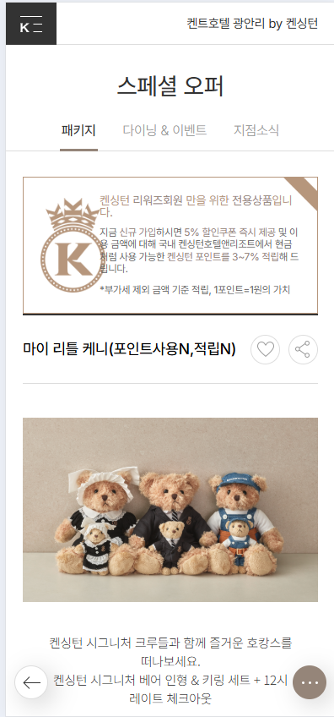
리워즈 전용상품 상단
▼문구 수정 부탁 드립니다.
켄싱턴 리워즈 회원 전용 상품입니다.
지금 신규 가입하시면 5% 할인쿠폰 즉시 제공 및
켄싱턴 포인트를 3~7% 적립해 드립니다.
*부가세 제외 금액 기준 적립, 1포인트=1원의 가치
로고 .사이즈를 줄일 수 있을까요?

Slide 4
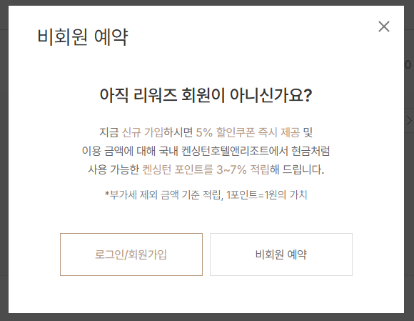
비회원이 빠른 예약 시
▼띄어쓰기 /문단 수정 부탁드립니다.
아직 리워즈 회원이 아니신가요?
지금 신규 가입 하시면 5% 할인쿠폰 즉시 제공 및
이용 금액에 대해 켄싱턴 포인트를 3~7% 적립해 드립니다.
▼크기를 조금만 더 줄여주세요.
*부가세 제외 금액 기준 적립, 1포인트=1원의 가치

Slide 5
비회원이 회원전용 상품 예약 시(예약하기)
▼띄어쓰기 /문단 수정 부탁드립니다.
아직 리워즈 회원이 아니신가요?
지금 신규 가입 하시면 5% 할인쿠폰 즉시 제공 및
이용 금액에 대해 켄싱턴 포인트를 3~7% 적립해 드립니다.
▼크기를 조금만 더 줄여주세요.
*부가세 제외 금액 기준 적립, 1포인트=1원의 가치

Slide 6
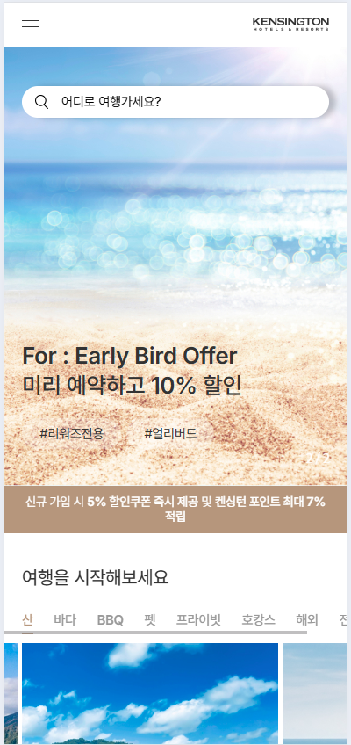
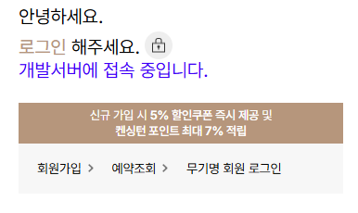
모바일 메인
▼문구 수정 + 앱다운로드로 이어지는 기능을 추가할 수 있을까요?
신규 가입하고 최저가 + 5% 할인쿠폰 받기
신규 가입하고 최저가 + 5% 할인쿠폰 받기
앱 열기
▼한 줄로 노출할 수 있을까요?
리워즈 회원이라면 이용 금액에 대해 켄싱턴 포인트 3~7% 적립
삭제

